Slide 1
“互联网+”时代如何保护版权（中）
李顺德 中国社会科学院法学研究所研究员

Slide 2
目 录
Contents
一、“互联网+”、创新2.0、互联网2.0
二、网络技术发展给版权保护带来的机遇和挑战
（一）网络技术的发展阶段
（二）网络环境对版权保护提出的新问题
（三）网络环境下信息交流与传播发生了质的飞跃
（四）网络服务及网络服务商
（五）网络环境使物质文明的产业形态产生质的变换
（六）网络环境造成精神文明建设呈现质的升华
（七）网络环境给文化安全、信息安全、思想意识
形态安全提出新的挑战
三、加强版权运用和保护，促进创新驱动发展

Slide 3
2
网络技术发展给版权保护
带来的机遇和挑战

Slide 4
（二）网络环境对版权保护提出的新问题
《中华人民共和国著作权法》针对版权的条款说明认为版权和著作权是同义词。

Slide 5
国际公约
在国际组织中通用版权这一概念。
英美法系
一般称之为版权。
欧洲大陆法系
以法国、德国为代表，称作者权。

Slide 6
版权和著作权的主要差别体现在是否对涉及到精神和人身权利的内容作了特殊、格外地强调和突出。大陆法系对于精神和人身权利作出了重点强调。

Slide 7
作品和录音制品数字化的问题
作品和录音制品的数字化，指在网络环境、网络技术发展之前，对于作品和录音制品进行数字化处理。

Slide 8
数字化是指将任何连续变化的输入，如图画的线条或声音信号，转化为一串分离的单元并在计算机中用0和1表示。通常用模数转换器执行这个转换。
打字机
电脑

Slide 9
Q：将一篇文章录入计算机进行数字化处理，该过程是创作了新作品，还是仅仅把原来的作品进行复制？
A：数字化仅仅是一次复制，不能称为是一种新的创作。

Slide 10
作品和录音制品在网络环境下传播的问题
作品和录音制品在网络环境下传播的问题主要是指作品和录音制品在网络环境下被数字化以便传播，该传播和在非网络环境下传播的区别及差异性应如何体现。

Slide 11
作品和录音制品技术保护措施的问题
由于数字化以后的作品和录音制品复制起来非常简单，成本较低且保真度较高，导致难以分辨原件和复制品。

Slide 12
技术保护措施是以数字技术为依托的保密措施。法律上明确规定，不能随意破解他人信息，否则承担相应的法律责任。

Slide 13
作品和录音制品的权利管理信息问题
同技术措施相同，作品和录音制品的权利人应当充分考虑作品数字化后的保护问题，添加权利管理信息，防止他人未经许可随意复制。

Slide 14
数据库的保护问题
应扩充版权保护领域对于数据库的概念，加强数据库保护，防止随意地被他人非法复制和利用。

Slide 15
搜索引擎服务涉及的版权问题
通过搜索引擎指引搜索到的一些信息，包括一些作品，是否合法的问题。

Slide 16
在网络上搜索作品后，进行非法下载、阅读或者利用、复制等侵害作者版权的行为，所追究的侵权责任主体到底应该是谁。

Slide 17
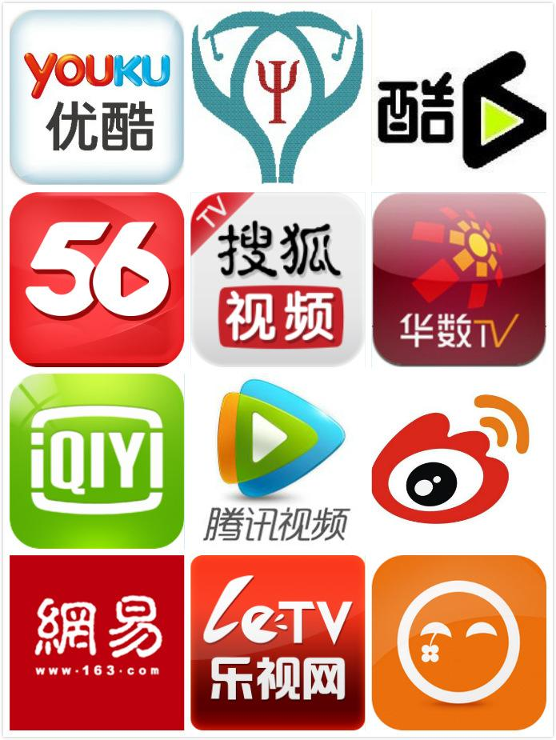
视频服务涉及的版权问题
互联网上的视频，包括电视剧、电影、短视频等，可以被浏览、下载，该类视频在浏览传播过程中是否合法的问题仍有待考虑。

Slide 18
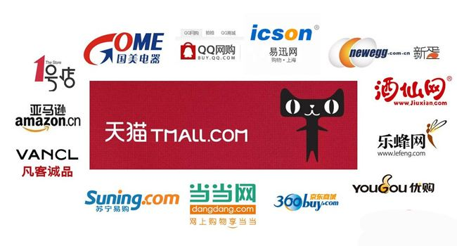
电子商务涉及的版权问题
在电子商务平台上出售、转让的产品及相关作品所涉及到的作品版权保护问题。

Slide 19
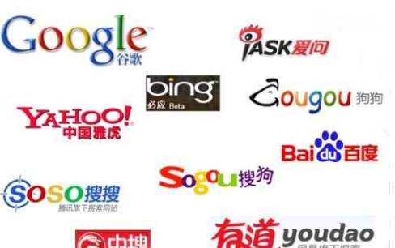
（三）网络环境下信息交流与传播发生了质的飞跃
新的信息获取技术不断涌现
网络链接
搜索引擎

Slide 20
电子邮件
手机短信

Slide 21
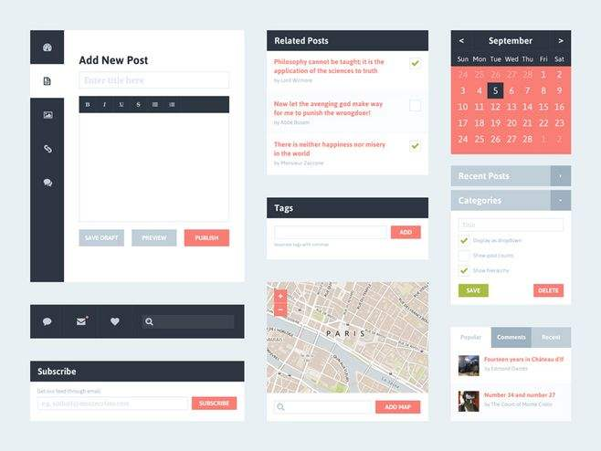
博客（Blog）是一种由个人管理，不定期张贴新文章的网站。典型的博客包含文字、图像以及其他博客或网站的链接，能够让读者以互动的方式留下意见，是社会媒体网络的一部分。

Slide 22
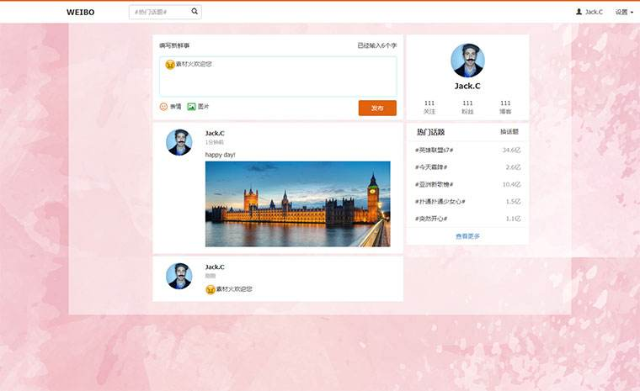
微博（MicroBlog），也就是微型博客。

Slide 23
微博和博客的主要区别：
为了手机发布和阅读方便，微博一般在140字以内。博客没有限制，主要在电脑上传播。
字数受限

Slide 24
被动阅读
在自己的首页上就能看别人的微博，而博客则必须去对方的首页看。
微博可以通过短信、手机网络、电脑等多种方式更新，而博客用手机更新非常麻烦。
更新简便

Slide 25
传播更快
博客主要靠网站推荐带来流量，微博则是通过粉丝转发增加阅读数。
微博的使用人数更多、范围更广，博客一般由专有人群使用。
影响更广

Slide 26
微信
P2P（点对点）

Slide 27
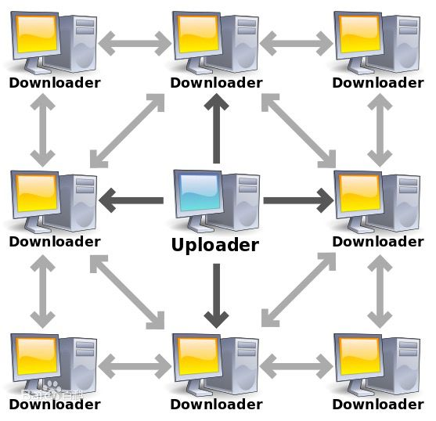
比特流
比特流，简称BT，是P2P下载中的一种方式。
拉技术和推技术

Slide 28
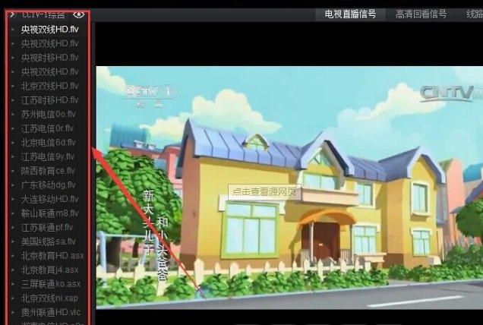
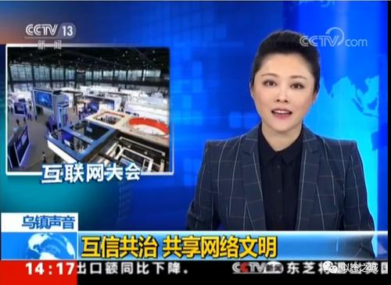
新的传播方式不断推出
网播原创节目
网上同步联播
互联网广播
实时播放

Slide 29
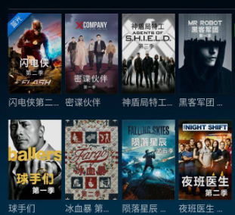
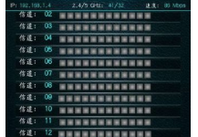
收费广播
付费收听
多信道服务
按需服务
视频点播

Slide 30
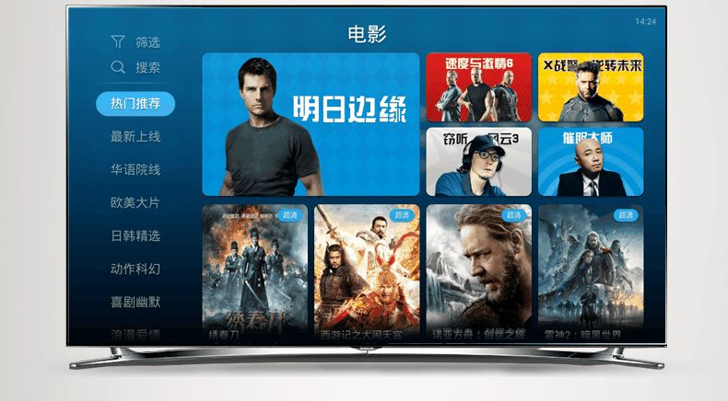
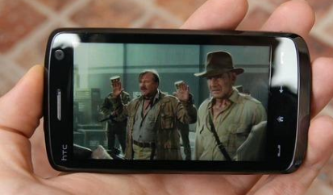
新的传播媒体形式不断出现
网络电视：2006年4月28日央视网成立，开始筹集国家网络电视台。
手机电视：2006年12月11日，央视网开通手机电视。

Slide 31
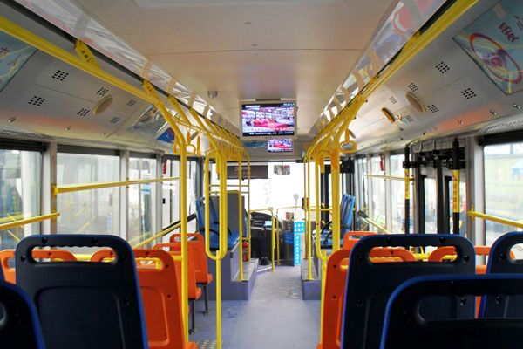
移动传媒：2007年12月18日，央视网开通车载电视，覆盖30多个城市。
IPTV：交互式网络电视，通过有线电视网和其他形式进行订购。

Slide 32
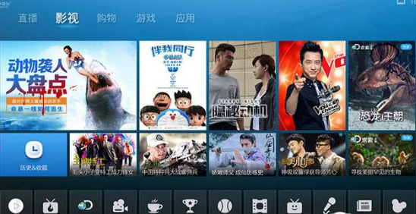
视频点播网站
UGC：用户原创内容，随时将手拍的短视频放到网上，交流分享。

Slide 33
SNS：社交网络服务，包括社交软件和社交网站。
自媒体：指私人化、平民化、普泛化、自主化的传播者，以现代化、电子化的手段向不特定的大多数或特定的单个人，传递规范性及非规范性信息的新媒体的总称。

Slide 34
（四）网络服务和网络服务商
网络服务：
链接服务
电子邮箱服务
内容服务
搜索引擎服务
电子商务平台
互联网数据
中心服务

Slide 35
网络服务商：
网络服务提供者（ISP）
网络内容提供者（ICP）
应用服务提供者（ASP）
互联网数据中心（IDC）

Slide 36
（五）网络环境使物质文明的产业形态产生质的变化
网络经济的全面发展，主要体现在流量经济和数据经济方面。

Slide 37
“互联网+”业态异军突起：打破实体业态、实体产业、服务产业的界限，形成新的竞争力。

Slide 38
电子商务飞速发展：对于贸易的各个方面，尤其是国际贸易的影响较大。

